Slide 1

Inglês acessível
para diferentes
formas de aprender.
Notes:
Projeto ROAR. Identidade visual e proposta: README.md, index.html e public/css/base/variables.css. Logotipo e mascote originais do projeto.

Slide 2
Inclusão
2,4 milhões
brasileiros com diagnóstico de autismo
IBGE, Censo 2022
Notes:
Dado de contexto, não uma medida de impacto do ROAR. IBGE, Censo Demográfico 2022, resultados preliminares da amostra divulgados em maio de 2025. Fonte: https://educa.ibge.gov.br/jovens/materias-especiais/22700-censo-2022-contou-2-4-milhoes-de-pessoas-diagnosticadas-com-autismo-no-brasil.html

Slide 3
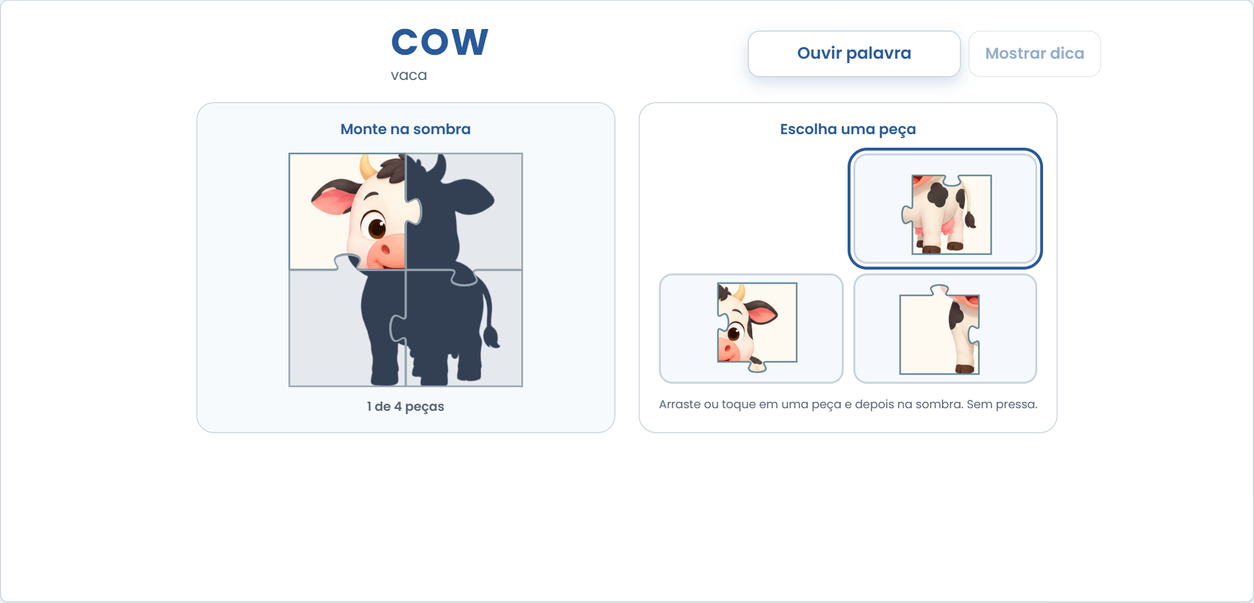
Inglês na prática
Jogos com imagens e áudio.
Notes:
Captura da interface real do projeto executada localmente com vocabulário de demonstração e API simulada, sem dados de estudantes. Atividade de quebra-cabeça. Fontes: public/js/features/atividades/sombra.js e public/assets/imagens/modulos/fazenda/cow.png.

Slide 4
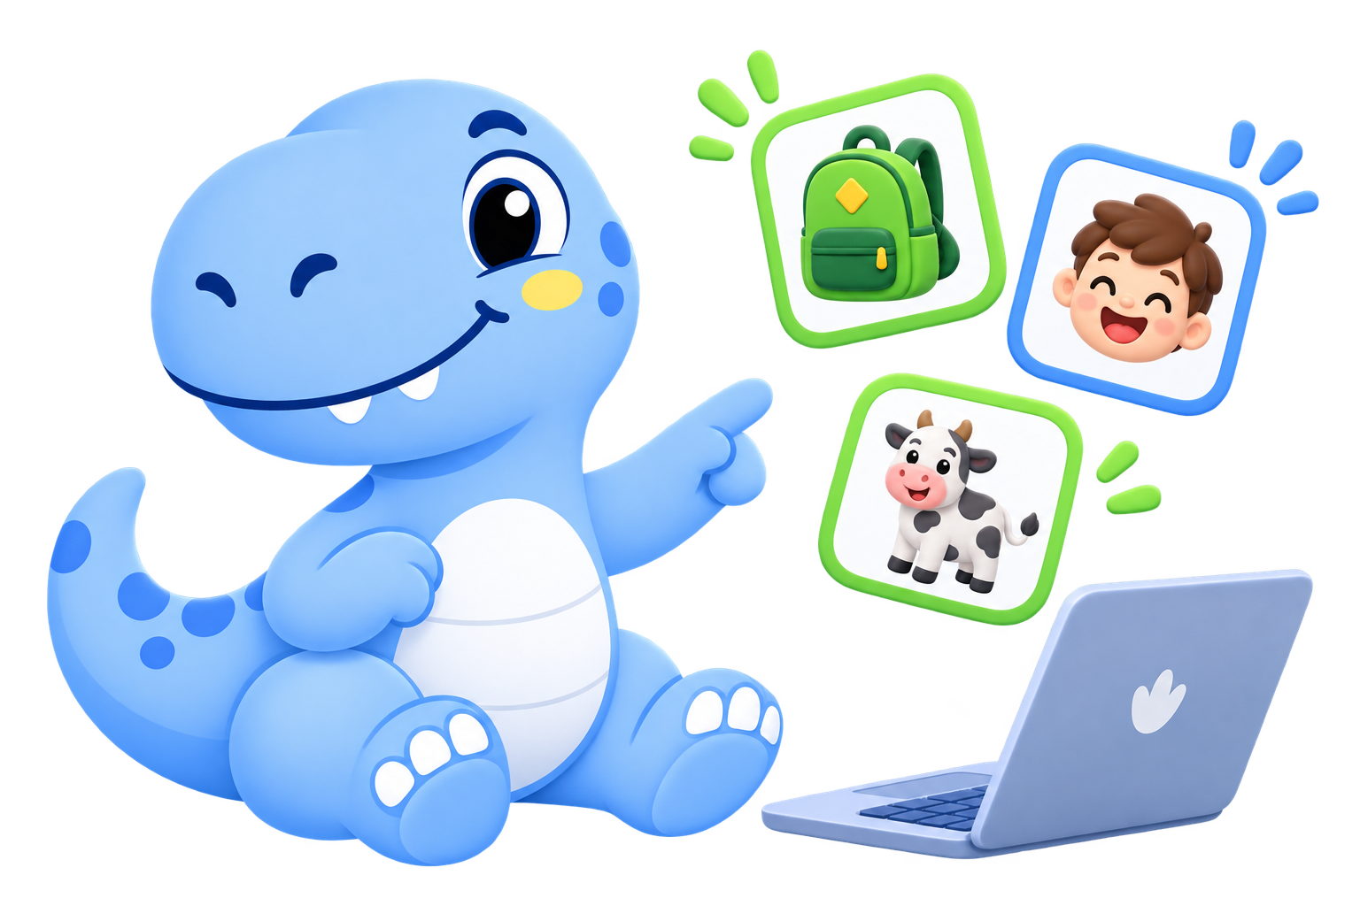
Como funciona
1
Escolha o módulo
2
Jogue no seu ritmo
3
Acompanhe o progresso
Notes:
Jornada do aluno: catálogo de módulos, atividades e desempenho. Fontes: pages/aluno/atividades.html, pages/aluno/atividade.html, pages/aluno/desempenho.html. Ilustração original: lex-aprendizado.png.

Slide 5
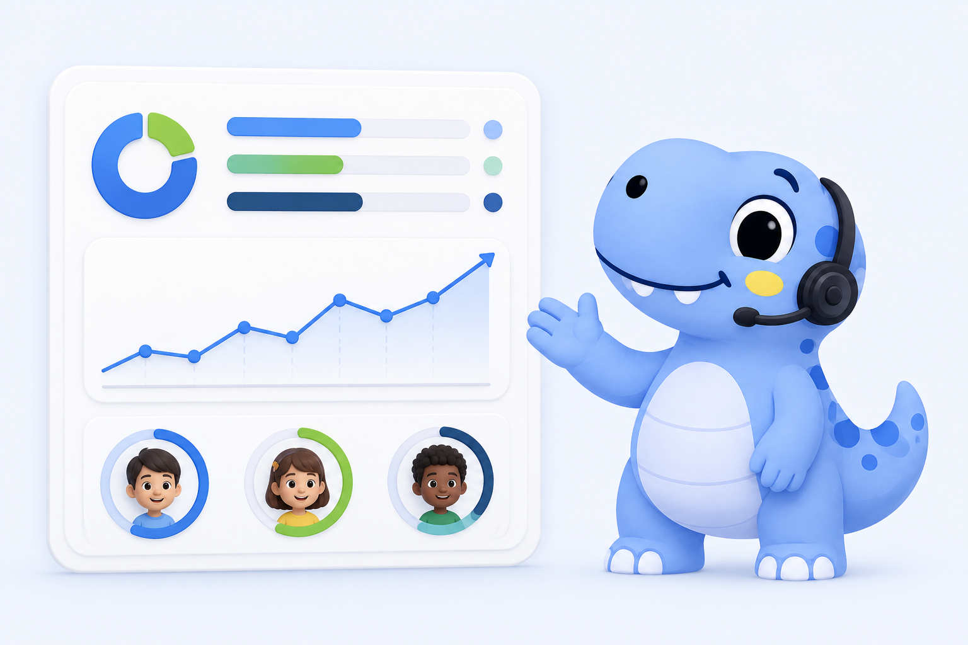
Projeto ROAR
Técnico em
Desenvolvimento
de Sistemas
SESI SENAI Itapeva
Notes:
Curso e instituição conforme material da feira. Nomes individuais omitidos a pedido do usuário. Projeto descrito no README.md. Ilustração original: lex-relatorios.png.

Slide 6
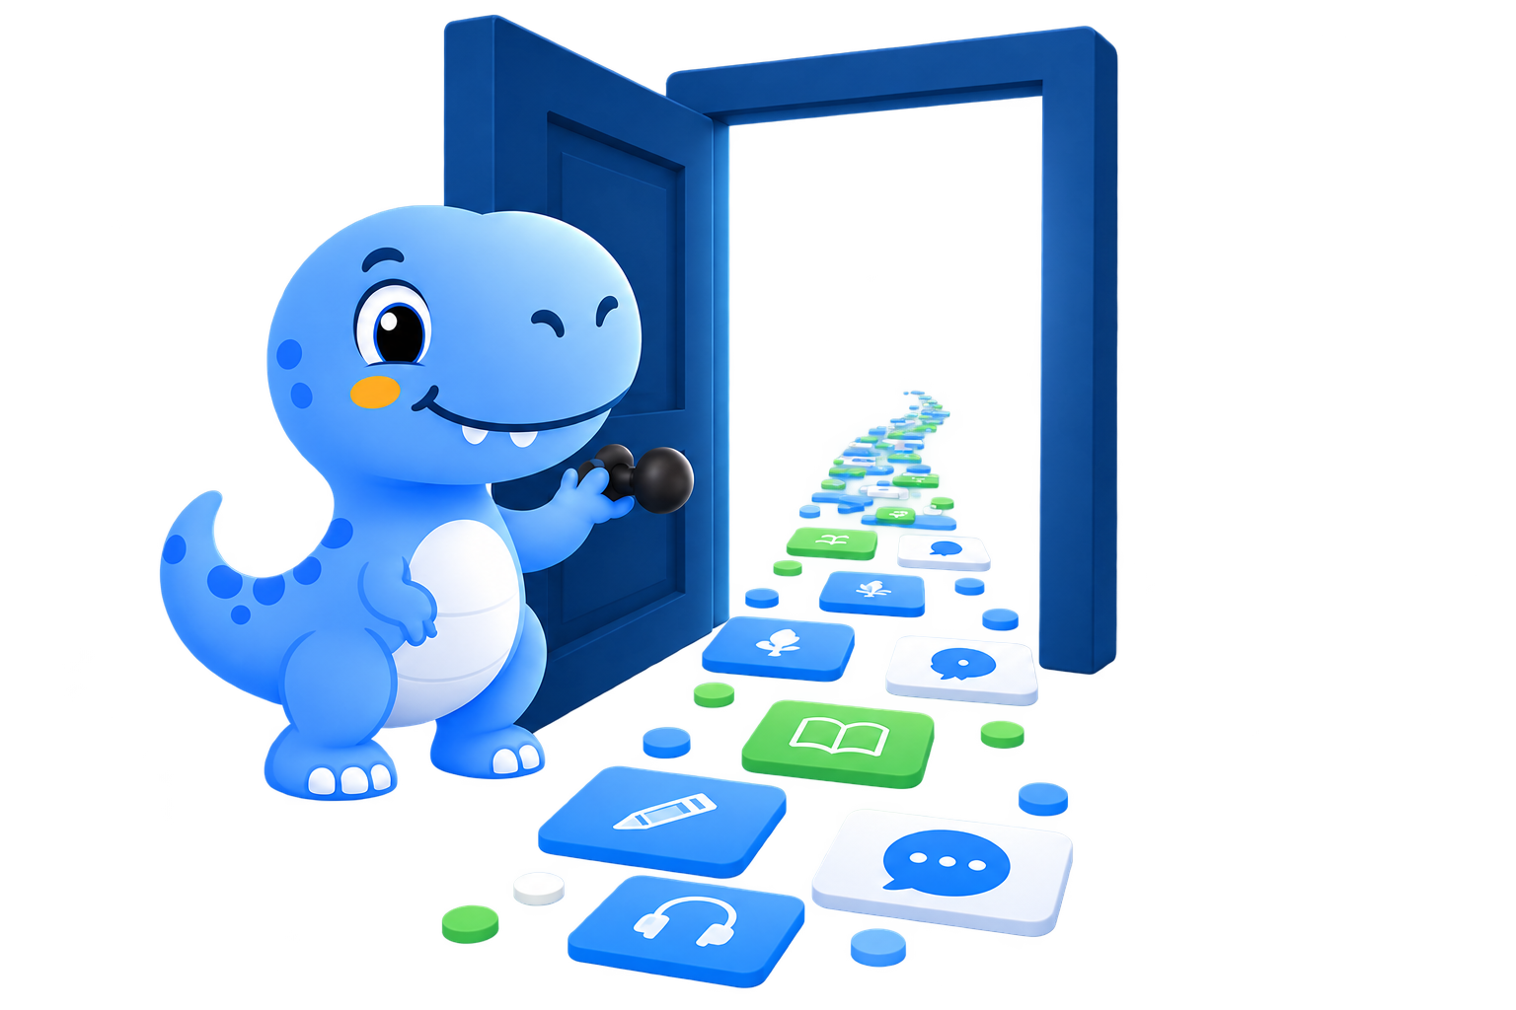
Quer experimentar?
Teste o ROAR
no estande.
Pergunte para a gente.
Notes:
Convite para demonstração presencial. Não há QR code porque nenhum endereço público de destino foi fornecido. Ilustração original: lex-novos-caminhos.png.

